Slide 1
Stupňovanie.
утворення ступенів порівняння, ступенювання

Slide 2
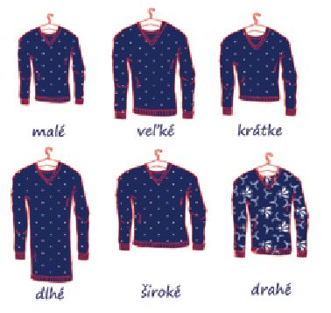
stupňovanie
malý – menší - najmenší
veľký – väčší -- najväčší
krátky – kratší -- najkratší
dlhý – dlhší -- najdlhší
široký – širší -- najširší
drahý – drahší -- najdrahší

Slide 3
O čom hovorí text?
Chceli by ste zažiť malé súkromné farebné divadlo?
Stačí, keď budete v slnečnom počasí striekať vodu z hadice do vzduchu alebo pozorovať kvapky vody pri fontáne alebo vodopáde.
Zdá sa, že slnečné svetlo nemá žiadnu farbu.
Ale v skutočnosti ho tvorí zmes farieb.
Keď slnečný lúč prejde dažďovou kvapkou, na rozhraní vody a vzduchu sa láme.
Vtedy sa jednotlivé farby od seba oddelia a my môžeme vidieť krásny farebný obraz.
dúha

Slide 4
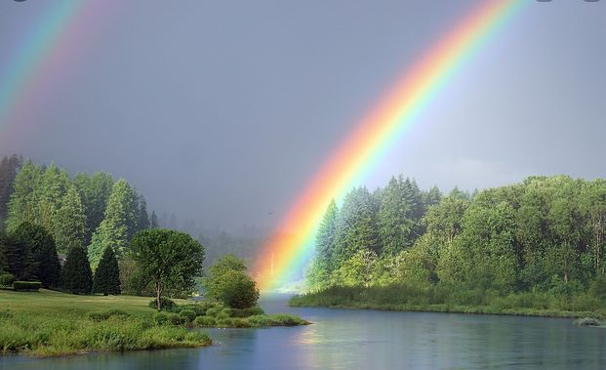

Slide 5

dúha
farby
červená
oranžová
žltá
zelená
modrá
fialová
Ktoré farby na dúhe nie sú?
čierna
sivá
hnedá
biela

Slide 6
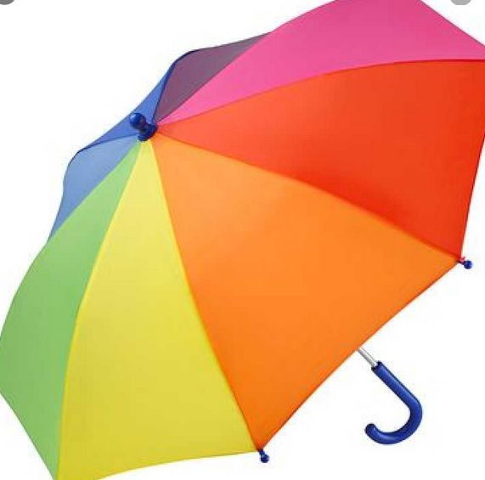
Ktoré farby sú na dáždniku?

Slide 7
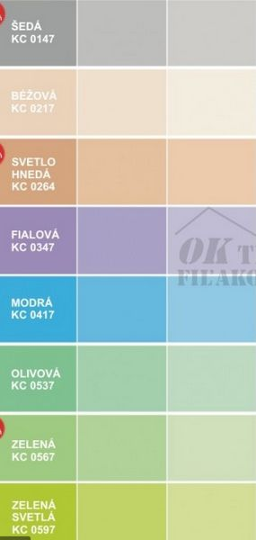

najsvetlejšia
svetlejšia
svetlá
najtmavšia
tmavšia
tmavá

Slide 8
Stupňovanie prídavných mien
svetlá
svetlejšia
najsvetlejšia
tmavá
tmavšia
najtmavšia

Slide 9
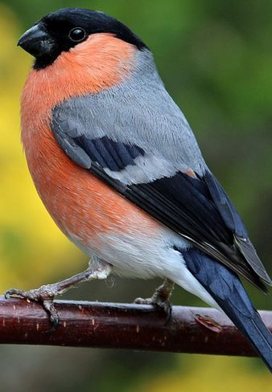
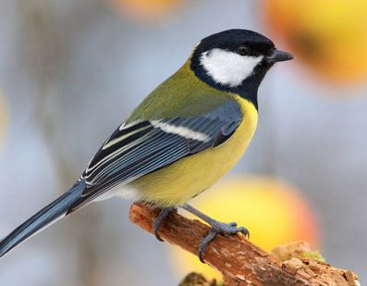
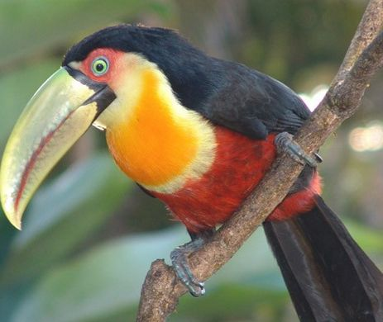
hýľ je pestrý
sýkorka je pestrejšia
tukan je najpestrejší

Slide 10
Doplňte stupne prídavných mien.
Najpestrejší úkaz v atmosfére môžeme vidieť vtedy, keď prestáva pršať a zároveň svieti slnko.
Najpestrejší ^{pestrý, pestrejší} úkaz v atmosfére môžeme vidieť vtedy, keď prestáva pršať a zároveň svieti slnko.
Čím sú kvapky väčšie, tým je farebný obraz zreteľnejší.
Čím sú kvapky väčšie ^{veľký, najväčší}, tým je farebný obraz zreteľnejší.
Najzreteľnejší farebný úkaz môžeme pozorovať podvečer.
Zreteľný farebný oblúk uvidíme i v noci, počas mesačného splnu.
Pri prudšom daždi sa dokonca môže vytvoriť druhý farebný most.
Pri prudšom ^{prudký najprudší} daždi sa dokonca môže vytvoriť druhý farebný most.
Je síce svetlejší ako ten prvý, ale zato náš zážitok bude silnejší ^{silný najsilnejší}.
Je síce svetlejší ^{svetlý najsvetlejší} ako ten prvý, ale zato náš zážitok bude silnejší ^{silný najsilnejší}.

Slide 11
zhrnutie
Vlastnosti ľudí a vecí môžeme porovnávať.
Porovnávané vlastnosti pomenúvame pomocou rôznych tvarov prídavných mien. Hovoríme, že prídavné mená stupňujeme.
Prídavné mená majú tri stupne: prvý, druhý a tretí.
Napríklad: hladký – hladší – najhladší, sladký – sladší – najsladší, veselý – veselší – najveselší, nový – novší – najnovší.

Slide 12
Nepravidelné stupňovanie
pekný – krajší – najkrajší
dobrý – lepší – najlepší
zlý – horší – najhorší
malý – menší – najmenší
veľký – väčší – najväčší

Slide 13
Doplňte chýbajúce stupne.
nový – - najnovší
tvrdý – tvrdší -
- mäkší - najmäkší
hlboký – - najhlbší
smutný – smutnejší -
– múdrejší - najmúdrejší
hlúpy – - najhlúpejší
zdravý – zdravší -
sladká – - najsladší
– slanší - najslanší
teplý – teplejší -
– ľahší - najľahší
novší
najtvrdší
mäkký
hlbší
najsmutnejší
múdry
hlúpejší
najzdravší
sladší
slaný
najteplejší
ľahký

